Slide 1
Методы физической реабилитации Войта-диагностика и Войта-терапия
Диляра Рашидовна Медведская, заместитель Министра социальной политики Свердловской области

Slide 2
Физическая реабилитация
— (англ. Physical therapy) это использование с лечебной и профилактической целью физических упражнений и природных факторов в комплексном процессе восстановления здоровья, физического состояния и трудоспособности больных и инвалидов.
Часть медицинской реабилитации и применяется во все её периоды и этапы. Физическую реабилитацию применяют в социальной и профессиональной реабилитации.

Slide 3
Задачи реабилитации
функциональное восстановление (полное или компенсация при недостаточном или отсутствии восстановления);
приспособление к повседневной жизни и труду;
привлечение в трудовой процесс;
диспансерный надзор за пациентами.

Slide 4
Классификация методов физической реабилитации
активные (все формы лечебной физической культуры: разнообразные физические упражнения, элементы спорта и спортивной подготовки, ходьба, бег и другие циклические упражнения и виды спорта, работа на тренажерах, хореотерапия, трудотерапия и др)
пассивные (массаж, мануальная терапия, физиотерапия, естественные и преформированные природные факторы)
психорегулирующие (аутогенная тренировка, мышечная релаксация и др.)

Slide 5
Задачи физических реабилитологов
Проведение комплексного обследования (оценка определения потребностей отдельного пациента / клиента или потребностей группы клиентов
Установление реабилитационного диагноза, определения прогнозов и плана мероприятий
Предоставление консультации в рамках своей компетенции и определения того, когда пациентам / клиентам следует обратиться к другим медицинским специалистам
Внедрение программы вмешательства / лечения, составленной физическим реабилитологом
Определение ожидаемых результатов любого вмешательства / лечения
Предоставление рекомендаций для самостоятельного функционирования

Slide 6
ключевое значение для осуществления диагностики и вмешательства
- основательные знания физических реабилитологов о теле, потребности и возможности двигательного аппарата
Практические меры будут отличаться в зависимости от того, с какой целью будут применяться методы физической реабилитации для пропаганды здорового образа жизни, профилактики, лечения / вмешательства или реабилитации.

Slide 7
Термины физическая терапия и физиотерапия в англоязычных литературных источниках являются синонимами.
Свое эксклюзивное право на эти названия провозглашает Мировая конфедерация физической терапии (en:World Confederation for Physical Therapy - WCPT). Конфедерация считает понимание двигательной деятельности человека основой знаний и умений физических терапевтов и провозглашает это утверждение базой для возможных редакций описания физической терапии.

Slide 8
Войта - терапия

Slide 9
Войта-терапия
Согласно данным литературы, еще в 1954 году чешский врач Войта в результате многолетних наблюдений открыл основные модели рефлекторного движения вперед, которые позднее были классифицированы и предложены, как метод терапии - рефлексная локомоция или по имени автора Войта-терапия.

Slide 10
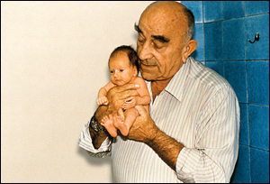
Профессор, доктор медицинских наук Вацлав Войта Профессор Войта, невролог
родился 12 июля 1917 года в селе Мокросуки, Богемия / Чешская Республика, и умер 12 сентября 2000 года в Мюнхене. В августе 1968 года он эмигрировал из Праги в Германию, работал в Ортопедической клинике Кёльнского университета и в Мюнхенском детском центре; с 1990 года до своей смерти он снова преподавал в Карловом университете в Праге.

Slide 11
Нейрокинезиология по Войта
позволяет диагностировать нарушенное двигательное развитие у детей уже с периода новорожденности, еще до отсутствия четкой неврологической симптоматики при классическом обследовании и назначить раннюю терапию.

Slide 12
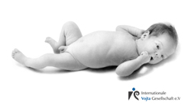
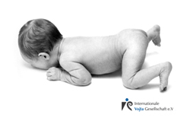
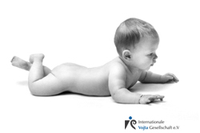
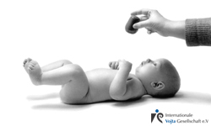
Новорожденный: положение на животе и на спине
3 месяца: симметричное опирание на локти и положение на спине

Slide 13
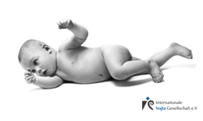
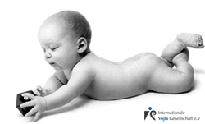
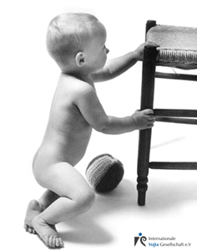
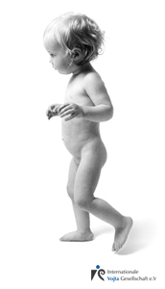
Хватание и переворачивание
Вставание и хождение

Slide 14
Суть диагностики это не только пассивное наблюдение за ребенком, но и активный метод обследования с использованием соответствующих функциональных проб (нагрузок, провокаций).

Slide 15
В.Войта удалось из многочисленных реакций, связанных с положением тела, выделить семь реакций и составить их в диагностическую концепцию, которая не только делает возможной раннюю диагностику церебральных двигательных повреждений раньше, чем они возникнут, но и разрешает определить точную диагностику неврологического развития. Для этого он использовал реакции на положение тела.

Slide 16
Лагереакции (стандартизированный метод оценки постуральной реактивности, в основе которого - рефлекторный двигательный ответ на разные положения тела в пространстве)по Войта
Реакция при подтягивании (тракции) (модифицированная и стандартизированная Vojta)
Ландау-реакция (Landau, 1923; модифицированная и стандартизированная Vojta)
Реакция подвешивания подмышки (аксилярная)
Реакция перебрасывания на сторону по Войта (Vojta 1967/69)
Горизонтальная реакция бокового подвешивания по Collis/Vojta (Collis, 1954; модифицированная и стандартизированная Vojta)
Вертикальная реакция подвешивания по Peiper и Isbert (Peiper и Isbert, 1927; модифицированная и стандартизированная Vojta)
Вертикальная реакция подвешивания по Collis (Collis, 1954; модифицированная и стандартизированная Vojta)

Slide 18
Рефлексы новорожденных (примитивные рефлексы) - для диагностики по Войта -
Примитивные рефлексы | В норме | Патологический симптом
Орофациальные рефлексы
Рефлекс Бабкина | 0-4 недели | после 6 недель
поисковый рефлекс | 0-3 месяца | после 6 месяцев
сосательный рефлекс | 0-3 месяца | после 6 месяцев
феномен глаз куклы | 0-4 недели | после 6 недель
автоматической походки | 0-4 недели | после 3 месяцев
Разгибательные рефлексы
экстензорный толчок рук |  | с рождения
экстензорный толчок ног | 0-4 недели | после 3 месяцев
рефлекс с корня ладони |  | с рождения
пяточный рефлекс | 0-4 недели | после 3 месяцев
супрапубикальный разгибательный рефлекс | 0-4 недели | после 3 месяцев
перекрестный разгибательный рефлекс | 0-6 недели | после 3 месяцев
лифт-реакция | 0-4 недели | после 4 месяцев в N форме, с рождения в патологической форме
рефлекс Галанта | 0-4 недели | < и до отсутствия в 1.триместре, +++ в 2. триместре и позднее
Хватательные рефлексы
С рук...................................................... Со стоп.................................................... | к развитию опорной и хватательной функции руки к развитию опорной функции стоп | < 0 и до отсутствия в 2. триместре при дискинетическом типе развития, +++ в 2. триместре при спастическом типе развития +++ в 2. и 3. триместре и > при дискинетическом типе, < 0 и до отсутствия в 2. и 3. триместре при спастическом типе
РАФ (рефлекс акустико -фациальный) РОФ (рефлекс оптико-фациальный) | с 10 дней до конца жизни возникает после 3 месяцев | в 4 месяца отсутствует в 6 месяцев отсутствует

Slide 19
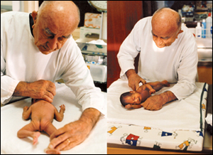
При лечении детей с церебральным парезом профессор Войта обнаружил, что на определённые раздражения в определённых положениях тела дети отвечают повторяющимися двигательными реакциями туловища и конечностей. При многократном повторении двигательные реакции становятся всё более обширными и полными
Подобная активация имела поразительное действие: дети, страдающие церебральным парезом, после этого могли отчётливей говорить и по прошествии небольшого периода времени – уверенней вставать и ходить.
профессор Войта сделал вывод, что спастика у детей может быть связана с функциональной блокадой в процессе двигательного развития.

Slide 20
Войта-терапия
Согласно данным литературы, еще в 1954 году чешский врач Войта в результате многолетних наблюдений открыл основные модели рефлекторного движения вперед, которые позднее были классифицированы и предложены, как метод терапии - рефлексная локомоция или по имени автора Войта-терапия.

Slide 21
Локомоция - совокупность согласованных движений, благодаря которым человек перемещается в пространстве.
База локомоции:
Мотивация
Сенсорная ориентация
Автоматическое регулирование положения тела

Slide 22
Принципы Войта-терапии
Терапия воздействует на имеющиеся нервные связи на самых разных уровнях тела (от скелетной мускулатуры до внутренних органов, с простейшего управления ЦНС и до более высоких мозговых структур), использует «естественные движения», врожденные способности пациента.
У младенцев ЦНС еще очень хорошо поддается формированию. Некоторые нервные пути в мозге часто полностью блокированы, но в принципе остаются доступными. Ненормальные движения (замещающие образец), возникающие из-за постоянного, но патологически измененного выпрямления и передвижения, еще не закреплены, что позволяет достичь максимального эффекта при терапии рефлексолокомоции.
Основная задача методики - формирование двигательных навыков соответствующих возрасту ребенка. Для его решения используют рефлекс ползания и рефлекс поворота. Их основные феномены имеют влияние на управление телом в целом, его вертикализацию и возможность передвижения.

Slide 23
Принципы Войта-терапии
Оба двигательных комплекса содержат элементарные компоненты передвижения : автоматическое управление равновесием при движении («постуральное управление»), выпрямление тела против силы тяжести и целенаправленные хватательные и шаговые движения конечностей («фазовая подвижность»).
Благодаря терапевтически возможному выстраиванию функций осанки и поведения в ЦНС, улучшенный уровень движения может удерживаться часто в течение целого дня.
Управление осанкой и движением, активизируемое в терапии, является одной из важнейших предпосылок для любой спонтанной коммуникации. Т.с. Она может быть основой для выполнения требований в других терапиях, например, в специальной педагогике, логопедии, эрготерапии и др.

Slide 24
Различают два комплекса рефлекса локомоции:
1-ый проводится в положении на животе и обозначается как рефлекторное ползание;
2-ой в положении на спине и на боку, этот координационный комплекс обозначается как рефлекторный поворот.
Имеются 10 описанных Войта зон на теле, а также на руках и ногах, чтобы вызвать образцы движений. Через комбинацию различных зон и чередование надавливания и растягивания активизируются оба рефлекса локомоции. Играют роль оптимальный угол сгибания конечностей и т.н. сопротивление (например, терапевт тормозит поворот головы во время рефлекторного ползания, достигается изометрическое сокращение близлежащей мускулатуры).
Принцип-много вариаций. К трем основным позициям имеется более тридцати вариаций, для подбора индивидуальной программы и цели лечения.

Slide 25
Рефлекторное ползание
Это двигательный процесс, содержащий существенные компоненты передвижения:
1. определённое управление положением
2. выпрямление против силы тяжести
3. целенаправленные шаговые движения рук и ног.

Slide 26
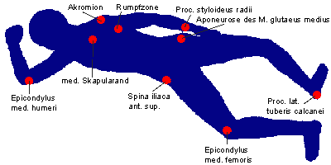
В рефлекторном ползании заложена базовая модель передвижения человека в пространстве. Исходной позицией является положение на животе, голова повёрнута в сторону и лежит на основании. У новорожденных рефлекторное ползание можно полностью активировать из одной зоны, для детей старшего возраста и взрослых требуется комбинация нескольких точек надавливания.

Slide 27
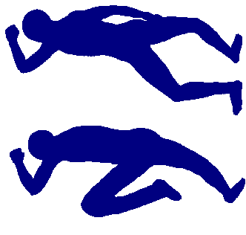
Движение осуществляется перекрёстно, то есть одновременно движется правая нога и левая рука и наоборот. Одна нога и противолежащая рука поддерживают тело и сдвигают туловище вперёд.

Slide 28
Рефлекторное переворачивание
включает в себя:
переход из положения на спине в положение на боку
оканчивается в положении на четвереньках.
У здоровых грудных детей часть этого двигательного процесса выполняется спонтанно примерно на 6-ом месяце жизни, другая часть наблюдается на 8-ом / 9-ом месяце. С помощью Войта-терапии его можно вызвать уже у новорожденных. С терапевтической целью рефлекторное переворачивание используется в различных фазах в положении на спине и на боку:

Slide 29
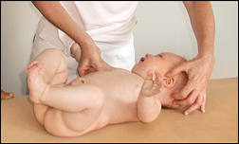
1-ая фаза начинается в положении на спине, руки и ноги вытянуты. Посредством раздражения зоны груди в межрёберном промежутке (7-ое / 8-ое ребро) под соском на сосковой линии достигается поворачивание на бок. Лицо, проводящее занятие / терапевт тормозит поворачивание головы, оказывая сопротивление.

Slide 30
Важные реакции:
Выпрямление позвоночника
Сгибание ног в тазобедренных, коленных суставах и суставе стопы
Удерживание ног в этом положении против силы тяжести вне опорного основания, которым является спина
Подготовка рук к последующей опорной функции
Движения глаз в сторону
Появление глотательных движений
Углубление дыхания
Координированная, дифференцированная активация мускулатуры живота

Slide 31
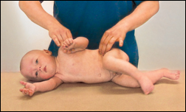
2-ая фаза рефлекторного переворачивания начинается в положение на боку. Она включает в себя двигательные процессы, используемые также при спонтанном переворачивании, ползанье на четвереньках и хождении боком. Тело опирается на нижнее плечо и нижнюю ногу, которые сдвигают его против силы тяжести вверх и вперёд. При этом мышечная активация в нижней руке продвигается от плеча к локтю и далее к кисти, и пациент опирается на кисть. Движение завершается, когда процесс переворачивания заканчивается положением на четвереньках.

Slide 32
Важные реакции:
Сгибательные и разгибательные движения верхних и нижних рук и ног в противоположном направлении с усилением опорной функции на нижнем плече и далее последовательно к кисти, а также на нижней стороне таза и далее последовательно к ноге
Выпрямление позвоночника во время всего процесса переворачивания
Удерживание головы в положении на боку против силы тяжести

Slide 33
Всеобъемлюющее действие Войта терапии
Мускулатура скелета
1.Позвоночник сегментарно растягивается и скручивается, становится функционально подвижнее.
2.Голова может более свободно двигаться.
3.Достигается центрирование суставов(особенно плечевого и тазобедренного).
4.Кисти и стопы целенаправленнее и обширнее используются для опорной и хватательной функций.
Область лица и рта
1.Облегчает сосательные, глотательные, жевательные движения.
2.Движения глаз становятся более целенаправленными и независимыми от движений головы.
3.Возрастают сила и громкость голоса.
4.Произношение становится понятнее.
Дыхательная функция
1.Увеличивается объем грудной клетки.
2.Дыхание становится глубже и стабильнее.
Вегетативная нервная система
1.Улучшается кровоснабжение кожи.
2.Улучшается ритм сна и бодрствования.
3.Улучшатся регуляция функции кишечника и мочевого пузыря.
Восприятие
1.Улучшаются реакции равновесия.
2.Улучшается ориентация в пространстве.
3.Сильнее и точнее становятся ощущения6 холодный, теплый, острый, тупой.
4.Улучшается распознавание форм и структур с помощью ощупывания.
5.Способность к концентрации становится гибче и стабильнее.
Психика
Пациент становится более уравновешенным, эмоционально активным.

Slide 34
Условия проведения Войта-терапии
частое повторение упражнений на протяжении продолжительного времени (3-4 раза на день по 5-20 минут на протяжении не меньше 1 года;
интеграция родителей в процесс реабилитации, обучение их терапии в Центре реабилитации под руководством специалиста Войта-терапевта с дальнейшим проведением комплекса упражнений дома;
коррекция комплекса упражнений во время консультаций или повторных курсов реабилитации в Центре Войта-терапевтом, посредством комбинирования и вариации зон раздражения и сопротивления, а также малейших изменений направления нажатий и угла сгибания конечностей в исходном положении, терапия приспосабливается к индивидуальной картине заболевания и цели лечения пациента;
необходима предыдущая психологическая подготовка родителей к способу проведения терапии и ожидаемых результатов Отрицательное поведение ребенка на вынужденное положение во время проведения терапии может быть проявлением страха или естественного протеста, особенно у детей младенческого возраста. Отрицательное поведение ребенка не должно быть проявлением агрессии (требует устранения методами психологической коррекции);
перед началом проведения Войта-Терапии детям первого года жизни проводится Войта-диагностика, пациентов осматривает невролог и педиатр, по показаниям электрокардиография, нейросонография, электроэнцефалография;
Войта-терапии как реабилитационная методика используется самостоятельно, что связано с расчетом адекватной нагрузки;
Войта-терапия совместима с плаванием, лечебной гимнастикой и массажем, когда родители по любым причинам не могут достичь оптимальной нагрузки только за счет Войта-терапии;
Войта-терапия несовместима с электропроцедурами.

Slide 35
Показания к проведению Войта-терапии
Абсолютные показания:
Центральные координационные нарушения (средней степени тяжести и тяжелые центральные координационные нарушения, асимметричные легкие центральные координационные нарушения, т.н. гемисиндромы).
Детский церебральный паралич
Мышечная кривошея
Периферические парезы и параличи (например, Spina bifida,Plexusparesen и др.).
Врожденные миопатии
Синдром поперечного поражения спинного мозга.
Артрогрипоз
Относительные показания:
Задержка стато-кинетического развития
Даун-синдром и другие синдромы.
Нарушение осанки (сколиозы).
Функциональные нарушения суставов (дисплазия тазобедренных суставов, косолапость).
Проблемы с функциями глотания, жевания, дыхания.

Slide 36
Протипоказания к проведению Войта-терапии:
10 дней после профилактической прививки.
Температура тела выше 38,5 С˚
Обострение хронических соматических заболеваний.
Гидроцефалия (период декомпенсации).
Аффективно-респираторные состояния (судороги), частые серийные эпилептические припадки.
Родители психологически не подготовлены к проведения методики.
При особых заболеваниях (например, болезнь стеклянных костей).
При заболеваниях сердца (в периоде суб- и декомпенсации сердечно-сосудистой недостаточности).

Slide 37
1984 год основано Общество Вацлава Войты (ОВВ)
1994 год переименовано в Международное общество Войты (МОВ)
В МОВ объединены врачи и физиотерапевты, применяющие терапию и/или диагностику по Войте и обладающие правом преподавать его методику
В настоящее время МОВ насчитывает около 70 членов, Наряду с врачами и физиотерапевтами из Германии, в МОВ входят члены из Чехии, Польши, Испании, Швейцарии и Австрии, Японии и Кореи.

Slide 38
Назначение и цели МОВ
Проведение семинаров по обучению и специализации физиотерапевтов и врачей в области лечения детей, подростков и взрослых с двигательными нарушениями по методу Войты, основанному на кинезиологии развития
Инструктирование и обучение врачей по разработанной Войтой диагностике для раннего выявления двигательных нарушений в грудном возрасте.
Семинары по усовершенствованию для получивших образование Войта-терапевтов и врачей
Поддержка научных исследований
Доклады и конгрессы
Создание библиографии.

Slide 39
Обучающие курсы для врачей и физиотерапевтов в
Германия (Берлин, Бохум, Франкфурт, Гейдельберг, Мюнхен, Зиген)
Чили
Япония
Корея
Мексика
Норвегия
Австрия
Польша
Румыния
Испания
Чехия
Италии
Колумбии
Перу
Сирии
Тайване.

Slide 40
СПАСИБО ЗА ВНИМАНИЕ !

